Slide 1


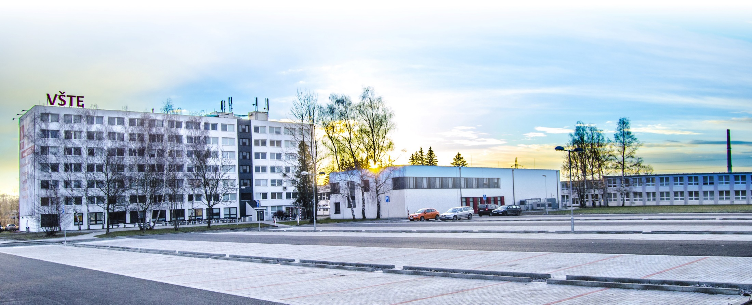
Využití BIM v životním cyklu stavby
Kurzy pro společnost 4.0, s registračním číslem: CZ.02.2.69/0.0/0.0/16_031/0011591 www.VSTECB.cz

Slide 2
BIM pro zúčastněné profese
  Stavebník (investor)
    možnost kontroly projektu a jeho nákladů ve všech jeho fázích
    rychlejší zapracování požadavků a změn
    informace zásadní pro rozhodování jsou k dispozici v dřívějších fázích
    snadnější komunikace s ostatními účastníky
    možnost zlepšit kvalitu staveb díky SW validaci parametrů a vlastností použitých stavebních materiálů, konstrukcí a výrobků a jejich souladu s platnými normami
1 Kurzy pro společnost 4.0, CZ.02.2.69/0.0/0.0/16_031/0011591 www.VSTECB.cz

Slide 3
BIM pro zúčastněné profese
  Projektant / Hlavní projektant (Architekt, Inženýr, Technik)
    pohodlnější nástroje pro práci
    snadnější modifikace návrhu na základě požadavků stavebníka, statika atd.
    snadnější vytváření variant
    rychlé vizualizace (není třeba znovu vytvářet 3D model)
    rychlá odezva od statika k možnostem konstrukce
    rychlé energetické analýzy
    plynulý přechod od koncepčního modelu ke specifickému
    eliminace rizika konstrukčních kolizí
2 Kurzy pro společnost 4.0, CZ.02.2.69/0.0/0.0/16_031/0011591 www.VSTECB.cz

Slide 4
BIM pro zúčastněné profese
  Projektant stavební části
    snadnější komunikace s projektantem / hlavním projektantem nad jedním modelem
    snadnější zapracování změn
    snadnější komunikace se stavebníkem
  Projektant TZB a technologické části staveb
    snadnější komunikace s projektantem / hlavním projektantem, statikem a projektantem stavební části nad jedním modelem
    snadnější zapracování změn
    snadnější komunikace se stavebníkem
    úspora při vytváření analytického modelu
    možnost variantního řešení
    možnost energetických simulací
3 Kurzy pro společnost 4.0, CZ.02.2.69/0.0/0.0/16_031/0011591 www.VSTECB.cz

Slide 5
BIM pro zúčastněné profese
  Statik
    snadnější komunikace s projektantem / hlavním projektantem a projektantem stavební části nad jedním modelem
    snadnější zapracování změn
    snadnější komunikace s investorem
    úspora při vytváření analytického modelu
  Technický a autorský dozor
    snadnější kontrola skutečného stavu podle modelu BIM
    snadnější komunikace s ostatními účastníky
    lepší možnost zaznamenání požadavků na úpravy a změny
    snížení rizika špatného přenosu informací
4 Kurzy pro společnost 4.0, CZ.02.2.69/0.0/0.0/16_031/0011591 www.VSTECB.cz

Slide 6
BIM pro zúčastněné profese
  Rozpočtář
    úspora času díky automaticky generovaným podkladům pro vytvoření soupisu stavebních prací, dodávek a služeb, včetně změnových řízení
    neustálý přístup k aktuálním informacím – přesnější ocenění
    možnost rychlé tvorby nákladových variant pro rozhodování
5 Kurzy pro společnost 4.0, CZ.02.2.69/0.0/0.0/16_031/0011591 www.VSTECB.cz

Slide 7
BIM pro zúčastněné profese
  Zhotovitel
    přístup k vždy aktuální dokumentaci
    snadnější komunikace s projektanty jednotlivých profesí nad jedním modelem
    kontrola dodržování časového a finančního plánu
    zmenšení počtu řešení kolizí zjištěných až při provádění stavby
    možnost přípravy prefabrikace
    snadnější a přehlednější rozpis dodávek a prací realizovaných subdodavateli, jejich koordinace a kontrola
    zpřesnění objednávání materiálu a tím nižší produkce odpadu
    přehlednější evidence dat pro finanční controlling (plán x skutečnost)
    rychlá klasifikace jednotlivých stavebních prvků díky jejich snazší vizualizaci v modelu
6 Kurzy pro společnost 4.0, CZ.02.2.69/0.0/0.0/16_031/0011591 www.VSTECB.cz

Slide 8
BIM pro zúčastněné profese
  Facility manager
    aktuální model budovy naplněný informacemi o jednotlivých stavebních výrobcích a prvcích včetně dodavatele a informací o jejich údržbě
    jednoduché vykazování stavebních výrobků a prvků, atd.
    možnost rozšíření modelu o specifická data pro FM
    zjednodušené rozhodování při provozu, údržbě a změnách dokončené stavby
7 Kurzy pro společnost 4.0, CZ.02.2.69/0.0/0.0/16_031/0011591 www.VSTECB.cz

Slide 9
BIM pro zúčastněné profese
  Veřejná správa
    všechny přínosy, které platí pro investora
    možnost automatické kontroly souladu návrhu s požadavky závazných předpisů
    efektivnější využití veřejných finančních prostředků
    snížení rizika překročení nákladů u veřejných zakázek na stavební práce
    zvýšení transparentnosti stavebních projektů
    možnost jednodušší simulace energetické náročnosti stavby a optimalizace energetické účinnosti
    možnost propojení různých registrů státní správy souvisejících s výstavbou pro lepší plánování infrastruktury
    jednodušší a důvěryhodnější komunikace a prezentace záměrů při veřejných projednáních
    podpora rozvoje datové základny národní infrastruktury pro prostorové informace
8 Kurzy pro společnost 4.0, CZ.02.2.69/0.0/0.0/16_031/0011591 www.VSTECB.cz

Slide 10
BIM pro zúčastněné profese
  Certifikace budovy
    úspora při vytváření analytického modelu
    možnost automatické kontroly některých aspektů modelu
    jednodušší kvantifikace a efektivnější posuzování některých aspektů konceptu udržitelné výstavby
9 Kurzy pro společnost 4.0, CZ.02.2.69/0.0/0.0/16_031/0011591 www.VSTECB.cz

Slide 11
BIM pro zúčastněné profese
Specifika pro dopravní stavby a další druhy infrastrukturních a speciálních staveb
  Modelování staveb s použitím vhodných SW ve více než dvou rozměrech je způsob práce známý pro celou řadu projektových kanceláří, geodetických firem a zhotovitelů dopravních staveb.
  Především na významnějších projektech je pomocí této metody dosahováno vyšší efektivity pro přípravu dokumentace stavby, nižšího množství chyb a přípravy podkladů pro geodetické práce a automatizace procesů výstavby.
10 Kurzy pro společnost 4.0, CZ.02.2.69/0.0/0.0/16_031/0011591 www.VSTECB.cz

Slide 12
Děkuji za pozornost
info@mail.vstecb.cz
www.VSTECB.cz

